Slide 1



МОУ СОШ №29 отряд
" ЮИД "
Титова Анна Рубеновна
г.Владикавказ

Slide 2
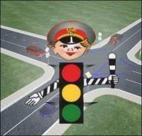

Цели отряда:
пропаганда правил дорожного движения среди учащихся;
предупреждение детского дорожно-транспортного травматизма;
проверка и закрепление навыков безопасного поведения детей на улицах.

Slide 3
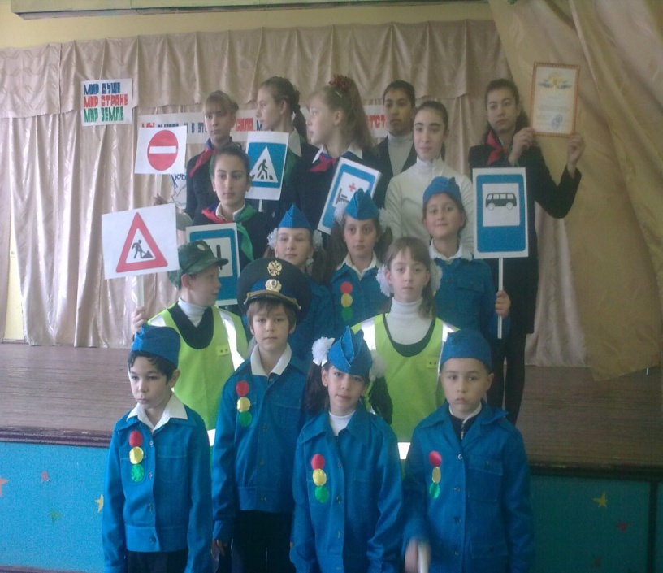
Символика отряда
Форма члена
jnотряда jjn
Песня
  Эмблема
ОТРЯД
"КЛАКСОН"
Не за морями, за лесами
Чудная есть страна.
Славная добрыми делами,
Смысла там жизнь полна.
Много среди ребят там встретишь
Верных друзей ГАИ,
Что на опасных перекрестках
Стали давно свои.
Маленькая страна, маленькая страна
Школой ЮИД она зовется,
Милее всех она.
Маленькая страна, маленькая страна
Юных инспекторов движенья
Верно растит она.
Наш девиз:
Пусть
дорога
Будет
доброй!

Slide 4
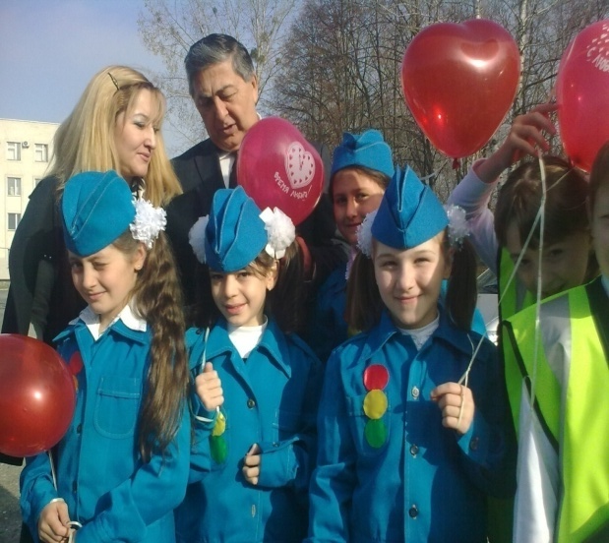
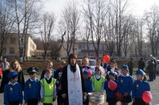



АГИТБРИГАДА
ЮНЫХ ИНСПЕКТОРОВ ДОРОЖНОГО ДВИЖЕНИЯ
Ударим агитбригадой
по разгильдяйству на дорогах:

Slide 5


Что такое наш ЮИД?
И о чем он говорит?
Надо срочно показать!
Надо срочно рассказать!

Slide 6




Если хочешь
Долго жить,
Надо правила
учить

Slide 7



Соблюдай закон,
Жизнь не ставь
На кон!

Slide 8


Slide 9

.
Мы работаем в отряде,
С ПДД мы все дружны.
Наши рейды и беседы,
Знаем точно – всем нужны

Slide 10



Кодекс дорожный – Закон ПДД
Все мы усвоили ясно.
В школе нет ДТП,
С юбилеем ГИБДД!!!

Slide 11
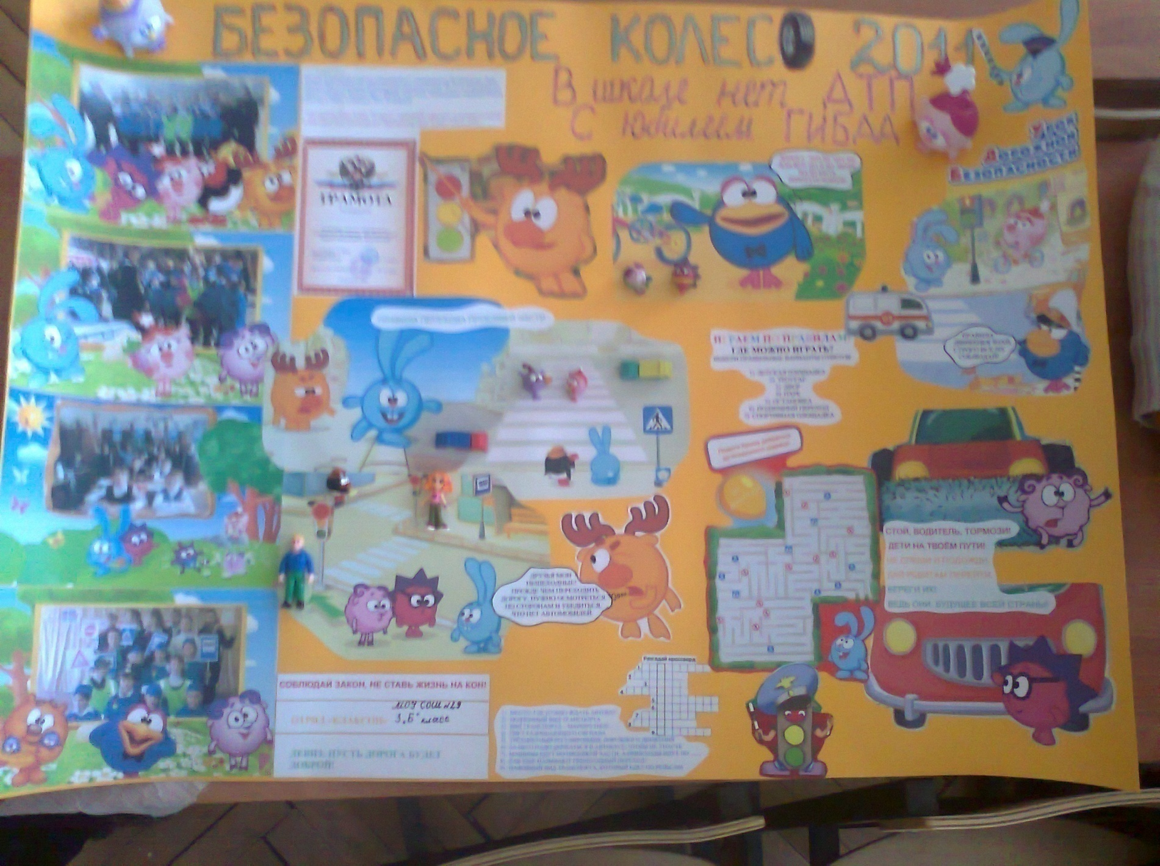

Slide 12
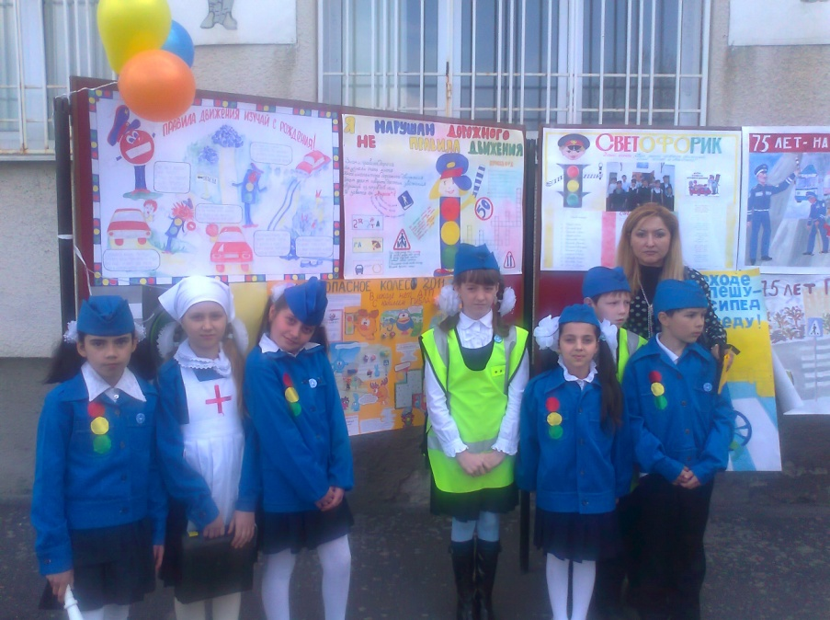

Slide 13
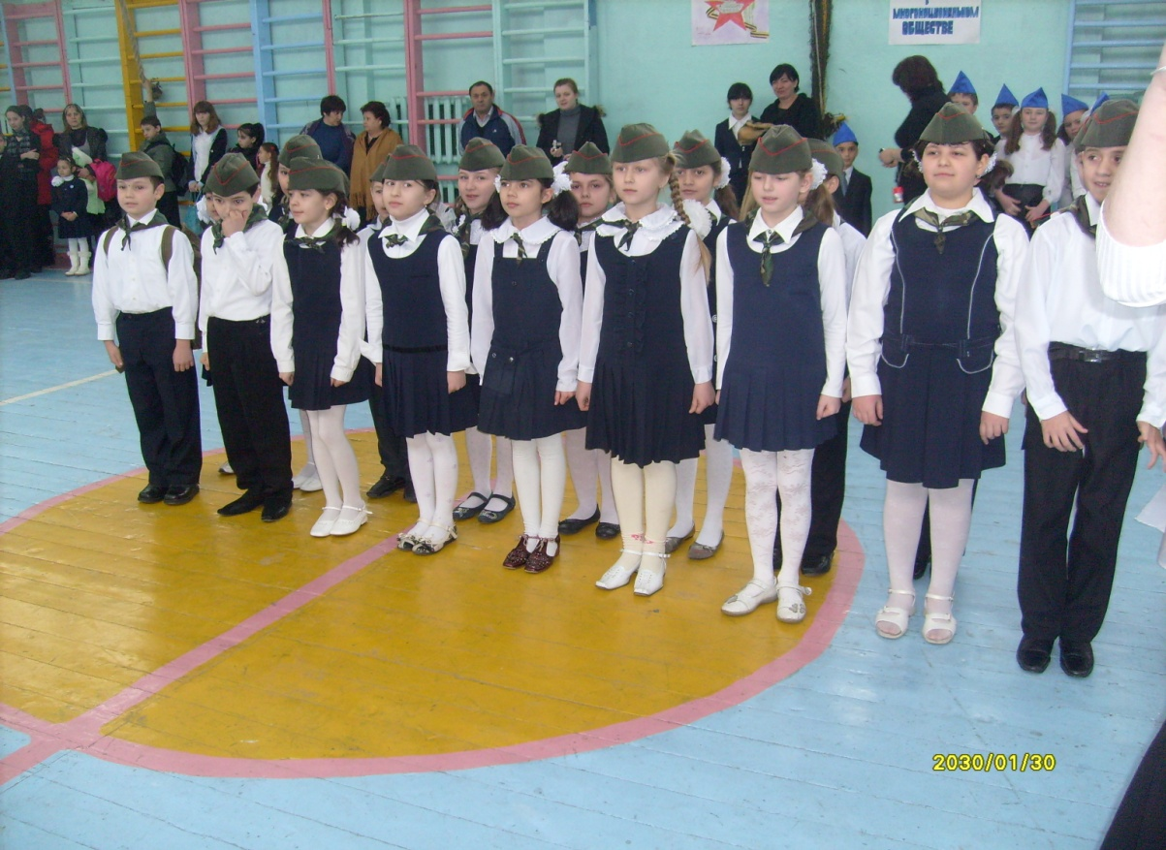
До скорых встреч!

